Slide 1
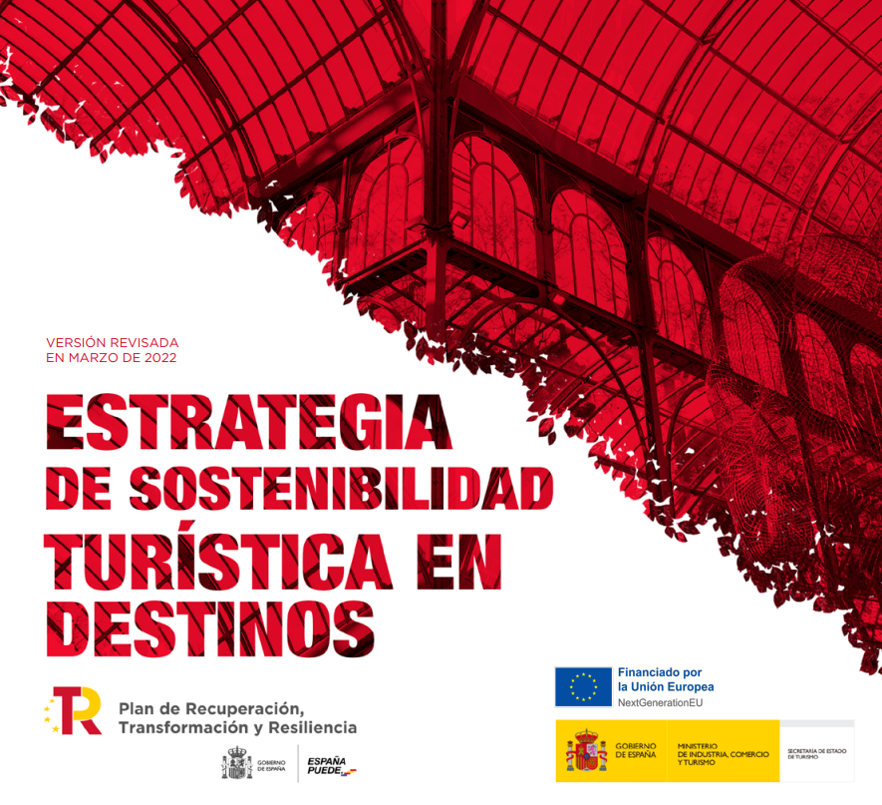
PLANES DE SOSTENIBILIDAD TURÍSTICA EN DESTINO
El Programa Planes de Sostenibilidad Turística en Destino es el instrumento principal de intervención de la Administración turística española, con el objetivo de impulsar la transformación de los destinos turísticos españoles hacia la sostenibilidad.
Financiado con el Plan de Recuperación, Transformación y resiliencia (PRTR), basado en la Agenda 2030 y los ODS, que su quinta política “Modernización y digitalización del tejido industrial y de la Pyme, recuperación del turismo e impulso en una España Nación Emprendedora” se materializa, a través del Componente 14: Plan de Modernización y Competitividad del Sector Turístico. Este componente comprende 4 ejes, y es en el primero, donde se sitúa la Estrategia de Sostenibilidad y los PSTD.
Los PSTD tienen dos convocatorias una ordinaria y otra extraordinaria financiada por los Fondos Next Generation.

Slide 2
PSTD Pla de Mallorca
El Ministerio de Industria, Comercio y Turismo publicó la convocatoria extraordinaria de 2021 de “Planes de Sostenibilidad Turística en Destinaciones para entidades locales”. El Programa de esta ayuda es el instrumento principal de intervención de la Administración turística española, a fin de impulsar la transformación de los destinos turísticos españoles hacia la sostenibilidad. La convocatoria está gestionada por la Secretaría de Estado de Turismo del Ministerio de Industria, Comercio y Turismo. El Plan está financiado con el Plan de Recuperación, Transformación y Resiliencia (PRTR) a cargo de los fondos Next Generation EU.
El Plan de Sostenibilidad Turística en Destino (PSTD) de la Mancomunidad del Pla de Mallorca fue seleccionado en la Convocatoria Extraordinaria 2021 y financiado por los Fondos Next Generation de la UE, siendo publicada su resolución en diciembre de ese mismo año. El PSTD del Pla de Mallorca tiene un presupuesto total de 2.994,037 € (IVA incluido) y 25 actuaciones, incluida esta actuación, objeto de esta contratación.

Slide 3
PSTD Pla de Mallorca
El Plan de Sostenibilidad Turística en Destino (PSTD) comprende los 14 municipios que forman la mancomunidad y tiene como objetivo principal, convertir al Pla de Mallorca en un destino sostenible en el que el turismo contribuya al desarrollo rural equilibrado, ofrezca nuevas oportunidades laborales y mejore la calidad de vida local. Es por ello, qué desde el PSTD, se pretende seguir conservando al Pla tal y como es, auténtico, tradicional, fomentando un tipo de turismo que muestre el destino de una manera natural y sostenible, sin que pierda un ápice de su originalidad.

Slide 4
PLAN DE SOSTENIBILIDAD TURÍSTICA PLA DE MALLORCA
CARACTERÍSTICAS DEL PSTD
Duración | Hasta abril 2025 Antes del 31/12/24 50% ejecutado (2.245,527,75€) Fi del proyecto: abril 2025 Convocatoria extraordinaria | Actuaciones | 25
Presupuesto | 2,994,037 € | Licitaciones | 23
Liderazgo | Mancomunitat del Pla
Ente gestor | Daleph | Convenios | 2

Slide 5
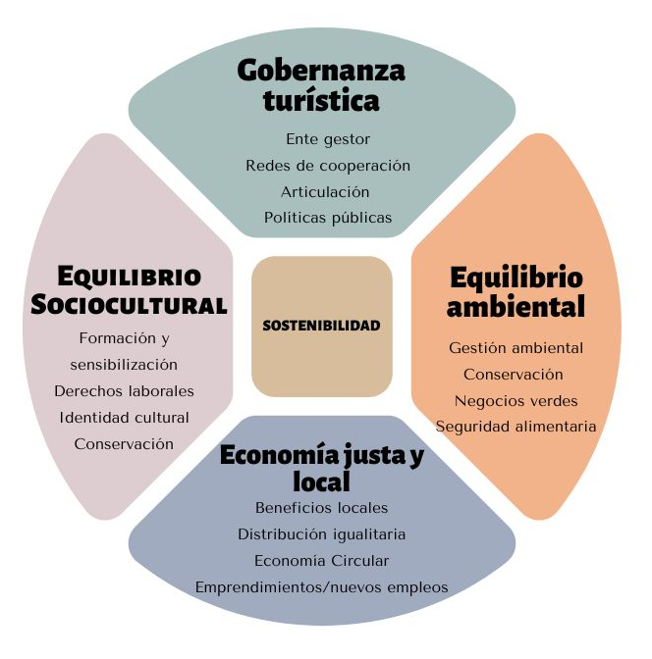
OBJETIVO DEL PLAN DE
SOSTENIBILIDAD TURÍSTICA
EL OBJETIVO PRINCIPAL DEL PSTD ES DESARROLLAR UN MODELO TURÍSTICO BASADO EN LA SOSTENIBILIDAD MEDIOAMBIENTAL, SOCIOECONÓMICA Y CULTURAL PARA EL PLA DE MALLORCA QUE EXTIENDA LOS BENEFICIOS DEL TURISMO AL TERRITORIO, TENIENDO SIEMPRE EN CUENTA LA CALIDAD DE VIDA Y EL BIENESTAR DE LA POBLACIÓN.

